Slide 1
Dorpstafel Zorg & Welzijn Engelen, Bokhoven en HaverLeij
Bevindingen en advies Esther Bulkens, 12 november 2019

Slide 2
Bewoners in beweging (of toch burgers…) samen bouwen aan een gezonde en prettige toekomst in Engelen, Bokhoven en Haverleij. Actief: sinds januari 2019 Betrokkenheid Zet: mei t/m november 2019

Slide 3
Enthousiaste bewoners uit Engelen, Bokhoven of Haverleij die hun waardevolle ervaring, kennis en ideeën willen delen en effectief inzetten voor de kwaliteit van leven in onze eigen buurt.

Slide 4
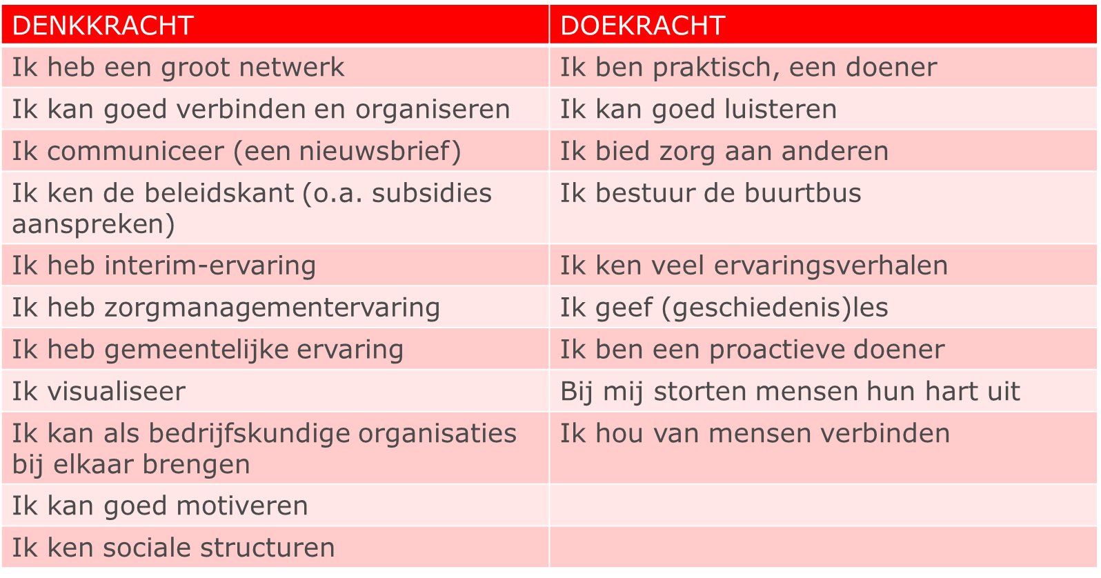
Talent in huis!

Slide 5
Vraagstukken
Toekomst
Omgeving
Duurzame kernen
Zorg
Ontmoeten
Korte termijn Middellange termijn Lange termijn

Slide 6
Waar moeten we rekening mee houden?
3 kernen: lokale kleur
We kennen elkaar (nog) niet
Er gaat al veel goed, maar lijkt onzichtbaar
Verschil maken tussen kortetermijnambities en lange termijn
Korte termijn Middellange termijn Lange termijn

Slide 7
Prioritering
Ontmoeten
Informeren
Wonen
Korte termijn Middellange termijn Lange termijn

Slide 8
Gekozen ideeën
Ontmoetingsruimte realiseren
Informeren
Wonen
Korte termijn Middellange termijn Lange termijn
Uitwisselen kasteelinformatie: hoe faciliteren ze kleine ontmoetingen?
Zicht op de buren: per straat iets organiseren, iedere 5 jaar een nieuwjaarsborrel
Ontmoetingshuis realiseren (bereidheid van gemeente een plek aan te bieden).
Oude bejaardenhuisjes, de kerk?

Slide 9
Gekozen ideeën
Ontmoetingsruimte realiseren
Sociale kaart ontwikkelen
Wonen
Korte termijn Middellange termijn Lange termijn
Informele zorg inrichten: van klussendienst naar vrijwilligersdienst (formulierenbrigade, mobiliteitstak, etc.)
Initiatieven scherp? Wat gebeurt er per thema al in de kernen? (ontmoeting: diner, kerstlampjesactiviteit, kop koffie bij de buur)
Ontmoeting: aansluiten activiteiten, dominee organiseert veel?
Overlap netwerken onderzoeken, qua verenigingen, qua kernen.

Slide 10
Gekozen ideeën
Ontmoetingsruimte realiseren
Informeren
(aangepast) Wonen
Korte termijn Middellange termijn Lange termijn
Langer thuis wonen, of inrichten woonboerderijen
Op een andere manier formele zorg inrichten

Slide 11
Ontmoeten – ontmoetingsruimte realiseren
Kleine vestiging maken in Engelenburg Ontmoetingsbankjes realiseren Prijzen en productie uitzoeken ontmoetingsbankjes Voorbeelden aandragen aan bewoners ontmoetingsbankjes (betrekken) en selectie maken ontmoetingsbankjes Mozaïekbankjes maken (versterken cohesie) Bewegen in de buitenlucht realiseren (Driekoningenplein/ Bleekveldje) Samenwerken scholen- en huiskamerproject
Ontmoeting realiseren in het Slot: geschikte locatie gevonden, voormalig BSO Ontmoeting realiseren in Engelen: geschikte locatie in Protestantse kerk? Ontmoetingsbankjes: inventarisatie wensen (plattegronden gemaakt)
Ga niet gaan concurreren, maar vul aan en verwijs door. Hier kan de sociale kaart digitaal goed bij helpen!

Slide 12
Informeren – sociale kaart
Behoeften gebruikers in kaart brengen Framework creëren onder eigen beheer Bossche ambtenaar brengt wijken Den Bosch in kaart Offline ontmoeting organiseren, waar mensen met computervraagstukken naartoe kunnen? (locatie: schuilplaats jongeren, jongeren helpen ouderen) Spreekuur voor gemeente? Onderbrengen in Repair café? (actieve senioren met zingeving) Onderbrengen bij senioren Mobieltjesavond.
Inspiratie andere sociale wijkkaarten Studenten voor behoeftenonderzoek onder senioren Studenten voor uitwerking Sociale wijkkaart

Slide 13
wonen
Vervolg bewonersavond Bokhoven – behoeftepeiling Informatie blijven delen
Schouwen op de fiets voor geschikte locaties collectief wonen
Interesse door projectontwikkelaar Bokhovense Maasdijk Werkgroep wonen vergroot Dag van het wonen, georganiseerd door gemeente (2 okt.) Bewonersavond Bokhoven – behoeftepeiling (18 okt.)
Mogelijke projectontwikkelaars die er met ideeën van woonmogelijkheden vandoor gaan.
Aandacht voor jongere inwoners (leegloop, vergrijzing, doorstroom)

Slide 14
Geleerde lessen Ontmoeten – Informeren - wonen
Prioriteer met elkaar en verdeel het werk.
Leg het vast.
Deel de manieren van informatie ophalen én verstrekken met andere kernen (wat werkt wel/ niet).
Deel de successen met elkaar en inspireer elkaar!
Werkzame elementen om een initiatief op te starten:
Geduld
Ingangen/ netwerk
Draagvlak
Als je elkaar kent, is de bereidheid elkaar te helpen groter
Faciliteer ontmoeting en uitwisseling op reguliere basis.
Betrek je gemeente bij je initiatief om ruis te voorkomen en om op een later moment open lessen te delen.
Succes van BiB:
Betrek iedereen die iets wil betekenen
Laat mensen doen wat ze leuk vinden
Werk ideeën uit waar energie en bereidheid op zit
Een kartrekker helpt!
Werkzame elementen om een initiatief verder te brengen:
Samen organiseren
Goed afstemmen buurtbewoners

Slide 15
Aandachtspunten
Ga niet gaan concurreren, maar vul aan en verwijs door. Hier kan de sociale kaart digitaal goed bij helpen!
Aandacht voor jongere inwoners (leegloop, vergrijzing, doorstroom)
Mogelijke projectontwikkelaars die er met ideeën van woonmogelijkheden vandoor gaan.
Wat opvalt:
Er zijn minder deelnemers dan aan de start (vakantie, ziekte, permanente afmeldingen?). Wat doen we hiermee?

Slide 16
bijvangst
Deelname leergang Overheidsparticipatie met Lef.
Onderdeel van Stérk.Brabant, matchpoint sociale initiatieven.

Slide 17
Startambities BiB
Een methodische aanpak voor maatschappelijke uitdagingen op lokaal niveau.
Het aanwenden van kennis en ervaringen van buurtbewoners.
Een buurtcollectief dat de regie neemt.
Betrokken buurtbewoners bij de leefbaarheid en sociale cohesie van de buurt.
Een vliegwiel voor het in gang zetten van duurzaam ontwikkelen.

Slide 18
Vervolg & Advies
Maak gebruik van de geleerde lessen van het afgelopen half jaar.
Blijf actief lid van Stérk.Brabant en maak gebruik van het matchpoint.
Blijf zo leuk en enthousiast!

Slide 19
Esther Bulkens
esther.bulkens@wijzijnzet.nl

